Slide 1
Biogassanlegg
Tillatelse etter forurensingsloven
Christan Dahl - fagleder forurensning
Lisa Thorstensen – saksbehandler forurensing
Statsforvalteren i Møre og Romsdal

Slide 2
Miljøvernavdelinga
Miljøverndirektør - Linda Aaram
Ass. miljøverndirektør - Ulf Lucasen
Forurensning
fagleiar Christian Dahl
Gunnhild Liva Austvoll
Guro Gjenstad
Mari Kaarfald Stubberud
Thomas Aurdal
Lisa Thorstensen
Mathias Høgseth Strømmen
Naturforvaltning
fagleiar Bjarne Otnes
Hege Steigedal
Marita Fjelle
Ola Betten
Pernille Stordal Rønning
Solveig Silset Berg
Areal- og vann
Astrid Buset
Kristin Eide
Jorunn Mittet Eriksen
Yngvild Meinseth
Geir Moen
Lars Kringstad
Ove Eide
Verneområdeforvaltere
Ingvild Hansen Nystad - Geiranger
Herje genbank
GISLink – Suleyman Chukeli
Klima og forsøpling - Anne Melbø
Notes:
25 ansatte
Forurensing
Regulere industri gjennom tillatelser og tilsyn.
Ca halvparten av våre stillinger er gebyrfinansiert.
Plan
Gir uttale til arealplaner og dispensasjoner fra arealplaner innspill til andre planer som samfunnsplaner. Uttale til andre arealinngrep. Vannforvaltning
Naturmangfold
Verneområdeforvaltning, viltforvaltning, skjøtsel, forvaltning av anadrom laksefisk

Slide 3
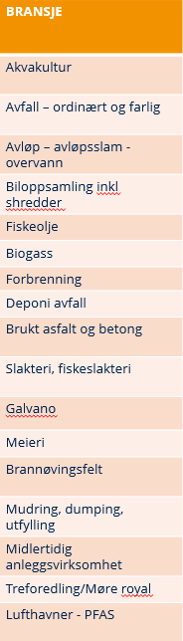
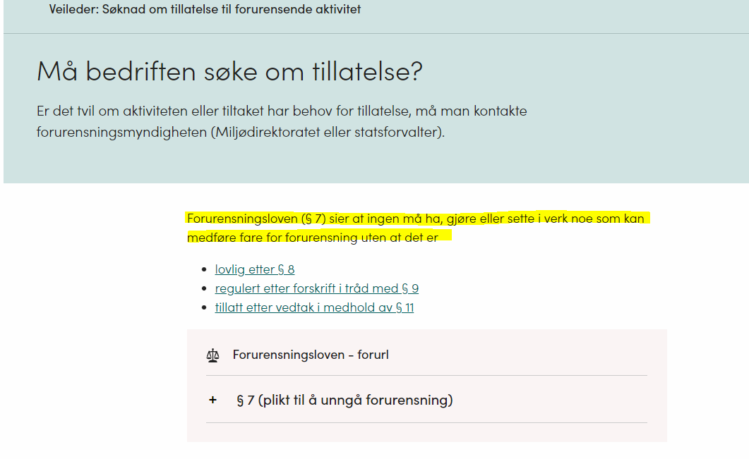
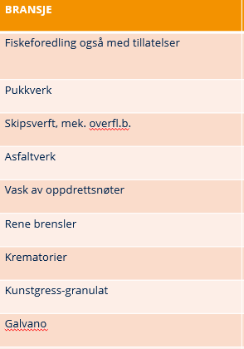
Notes:
Forurensing er i utgangspunktet forbudt.
§ 8 gir unntak for vanlig forurensning
fiske jordbruk, anleggsvirksomhet
Bare lov å levere avfall til lovlig mottak. Derfor vil det i de fleste tilfeller være krav til tillatelse til biogassanlegg.
Presentasjonen gjelder for så vidt alle typer industri som SF er myndighet for.

Slide 4
Tillatelse etter forurensingsloven
forurensningsloven
forurensningsforskriften
Avfallsforskriften
Regulerer utslipp til vann, luft, jord
Notes:
Tillatelse fra oss er basert på disse lovene og forskriftene. Kommunen, DSB og Mattilsynet har andre roller.

Slide 5
Kommunen bestemmer hvor forurensende industri skal ligge
Kommunen kan styre sin utvikling i kommunen gjennom planleggingen. Kommunen regulerer områder til industri og kan gjennom reguleringsbestemmelsene sette begrensinger på hvilken type industri som er tillatt på området.
Så det er kommunen som sitter på makta. Men er de flinke nok til å bruke den? Og gjør kommunene en god nok vurdering av hvilke plangrep og arealbruks-avveinger de gjør?
Forutse behovet, være en samfunnsutvikler på lang sikt.
Forutsigbarhet for næringslivet og naboer, hvilke reguleringsbestemmelser gjelder hvor
Notes:
Bruk reguleringsprosessene. Få medvirkning i prosessene. Unngå bruk av dispensasjon fra gjeldene reguleringsplan.
Det er sjeldent at Statsforvalteren ikke gir utslippstillatelse når reguleringsplanen omfatter formålet. Det skal være helt spesielle forhold ved utslippet som tilsier at det ikke kan gis tillatelse.
Vi vil sette vilkår til for eksempel lukt i tillatelsene. Men det betyr ikke at et anlegg blir luktfritt. Det er svært sjeldent at en tillatelse blir trukket eller at et anlegg må stenge.
Hvis det er feks luktpåvirkning må også bedriften få tid til å jobbe med å lukke avviket.

Slide 6
Søknad må inneholde minst:
søknadsskjema med faktaopplysninger
Område- og tiltaksbeskrivelse
ROS analyse: Risikovurdering – støy – støv – lukt – vann
Konsekvensutredning?
Planbeskrivelse
Naboliste
Høring av søknad sendes til naboer og kommunen. Og offentligjøres i avis og SF sine hjemmesider
Notes:
Søknaden må inneholde: Riktig søknadskjema, risikovurdering, luktspredningsberegning, planbeskrivelse
Høring: Saken blir sendt på høring til naboer og kommunen. Den blir og offentliggjort i lokalavis og på sfmr sine sider. Høringsfrist ca 1 mnd.

Slide 7
Saksgangen hos statsforvalteren
Behandlingstid normalt satt til 4-6 måneder
Vurdering av om søknad er komplett.
Høring 1 måned, kommune og naboer
Saksbehandlingsgebyr 1 ukes arbeid er kr 37 400 i 2023

Slide 8
Kommunenes høringsuttale
Statsforvalteren ber om kommunens uttalelse til søknaden.
Uttalelsen skal gi opplysninger om lokale forholdene som det bør tas hensyn til ved avgjørelsen. Følgende bør kommenteres:
opplysninger om kommuneplan, reguleringsbestemmelser og eventuelle reguleringsplaner, og eventuelt behov for ny detaljregulering for området
Vurdering av om tiltaket er omfattet av forskrift om konsekvensutredninger, vedlegg II tiltak, jf. forskriftens §§ 8 og 10.
nåværende og fremtidige interesser knyttet til området eller resipienten
naboforhold der kommunen finner dette relevant for saken
spesielle forhold som gjelder helse og miljø
uttale fra brannvesenet i saker der brannvern er et relevant tema
Notes:
Konsekvensutredning: https://lovdata.no/dokument/SF/forskrift/2017-06-21-854#KAPITTEL_10
Naboforhold,. Informasjon som kommunen sitter på. Allerede et belastet område, allerede luktutfordringer? Sårbare grupper i nærheten, barnehage?
Brannvesen: sikkerhet slukkevann. Krav om egenberedeskap. SF er ikke myndighet på brann

Slide 9
Reguleringsplan
Er område regulert til formålet?
LNF – er tiltaket i tråd med LNF bestemmelsene?
Notes:
Hva er område regulert til? Industri omfatter biogassanlegg.
LNF omfatter normalt ikke biogass, så her må kommunen gjøre en vurdering om biogass er i tråd med gårdsdrift.
De fleste har vurdert det til det pr i dag.
Dersom kommunen ikke mener at biogass er i tråd med LNF beskrivelsen må søker søke om dispensasjon fra plan, og kommunen må ev gi en samtykke til at søker kan søke om disp for at SF kan fortsette saksbehandling.
Dersom kommunen ikke gjør det vil søknaden bli avslått

Slide 10
Eksempel på høringssvar fra en kommune:

Slide 11
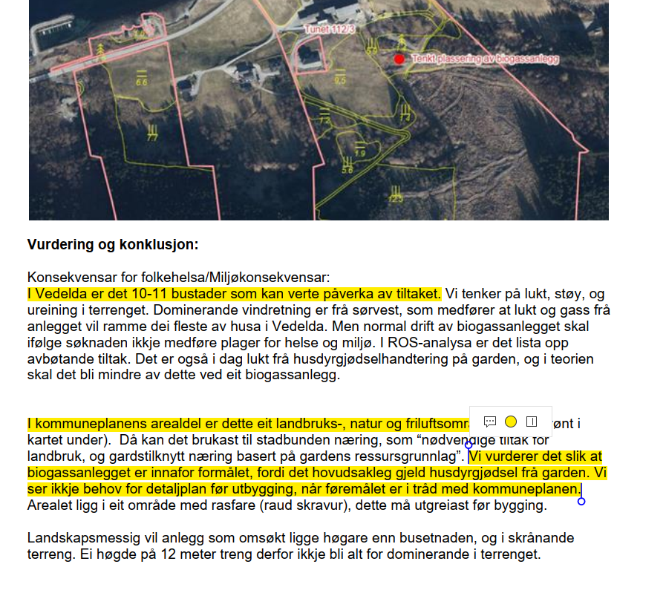
opplysninger om kommuneplan, reguleringsbestemmelser og eventuelle reguleringsplaner, og eventuelt behov for ny detaljregulering for området

Slide 12
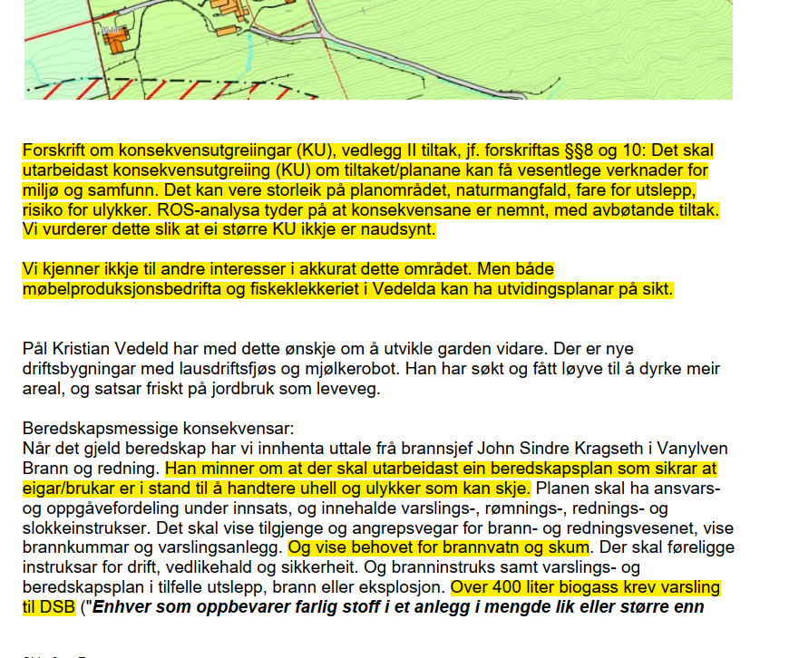
Vurdering av om tiltaket er omfattet av forskrift om konsekvensutredninger, vedlegg II tiltak, jf. forskriftens §§ 8 og 10.
nåværende og fremtidige interesser knyttet til området eller resipienten
uttale fra brannvesenet i saker der brannvern er et relevant tema

Slide 13
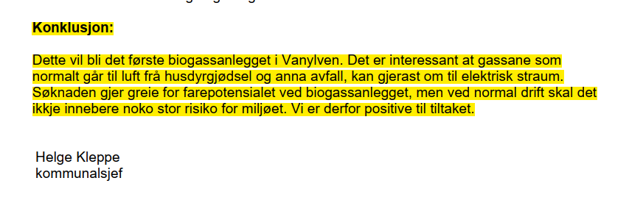

Slide 14
Tillatelsen
Vi setter vilkår knyttet til
mottaksrammer, støv, støy, lukt
Internkontroll
rutiner – beredskap – rapportering – avvik – klager
Årsrapportering hvert år til SF
Antall tillatelser biogass i Møre og Romsdal:
4 anlegg tilknyttet gårdsdrift
4 anlegg Industrianlegg
Ingen inne til behandling pr mai 2023

Slide 15
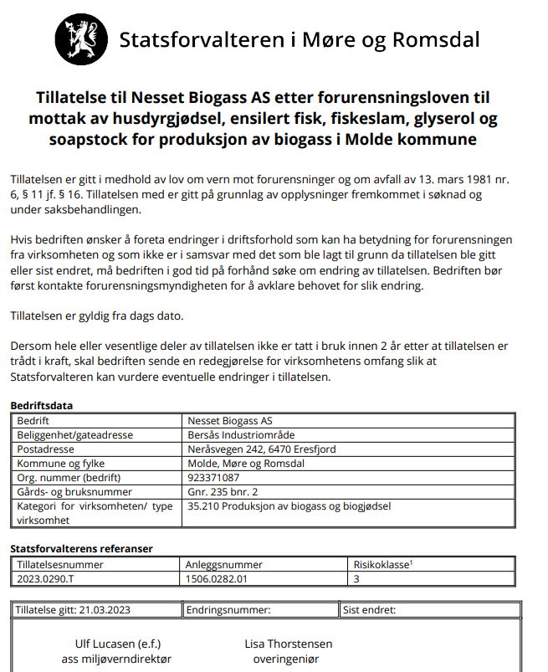
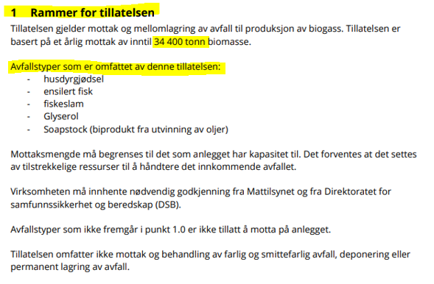

Slide 16
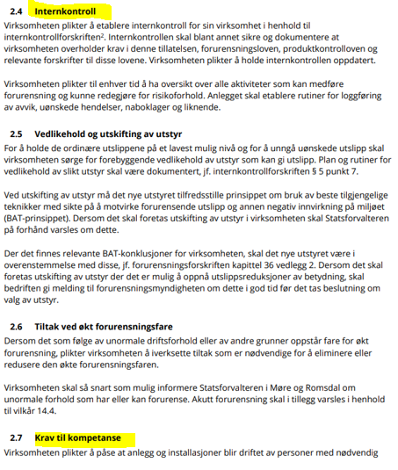
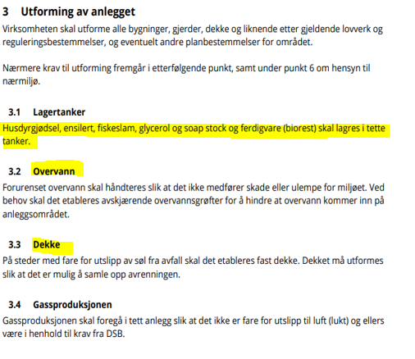

Slide 17
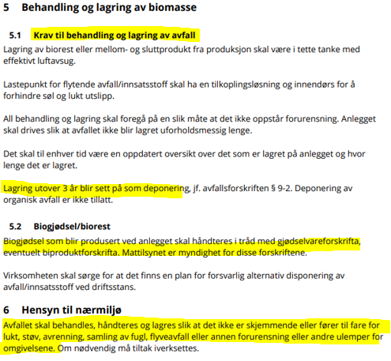
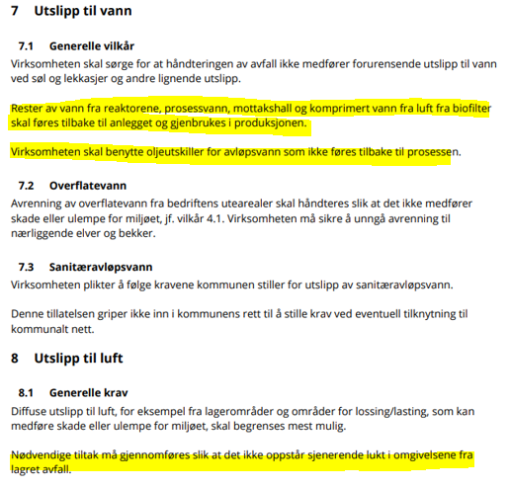

Slide 18
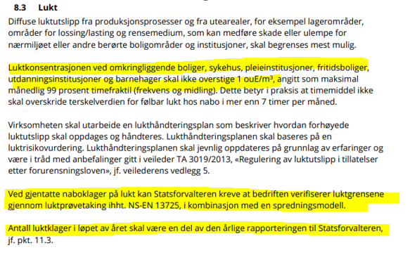
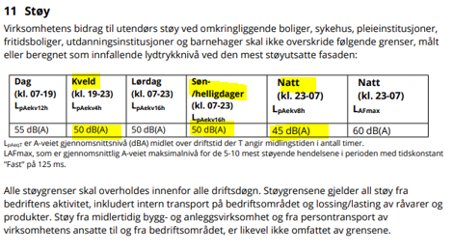

Slide 19
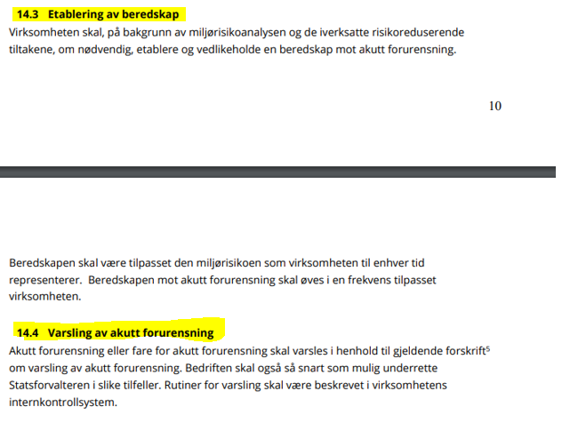
Notes:
Kommunen / IUA er myndighet for akutt forurensning

Slide 20
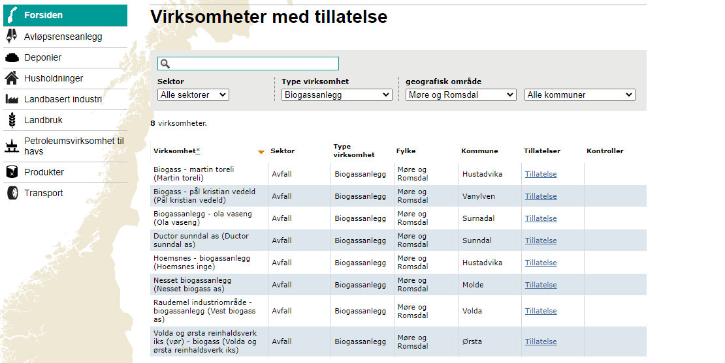
Utslippstillatelser finner dere her:
https://www.norskeutslipp.no/no/Listesider/Virksomheter-med-utslippstillatelse/?f=15&SectorID=90
Notes:
Ring en kollega i annen kommune?

Slide 21
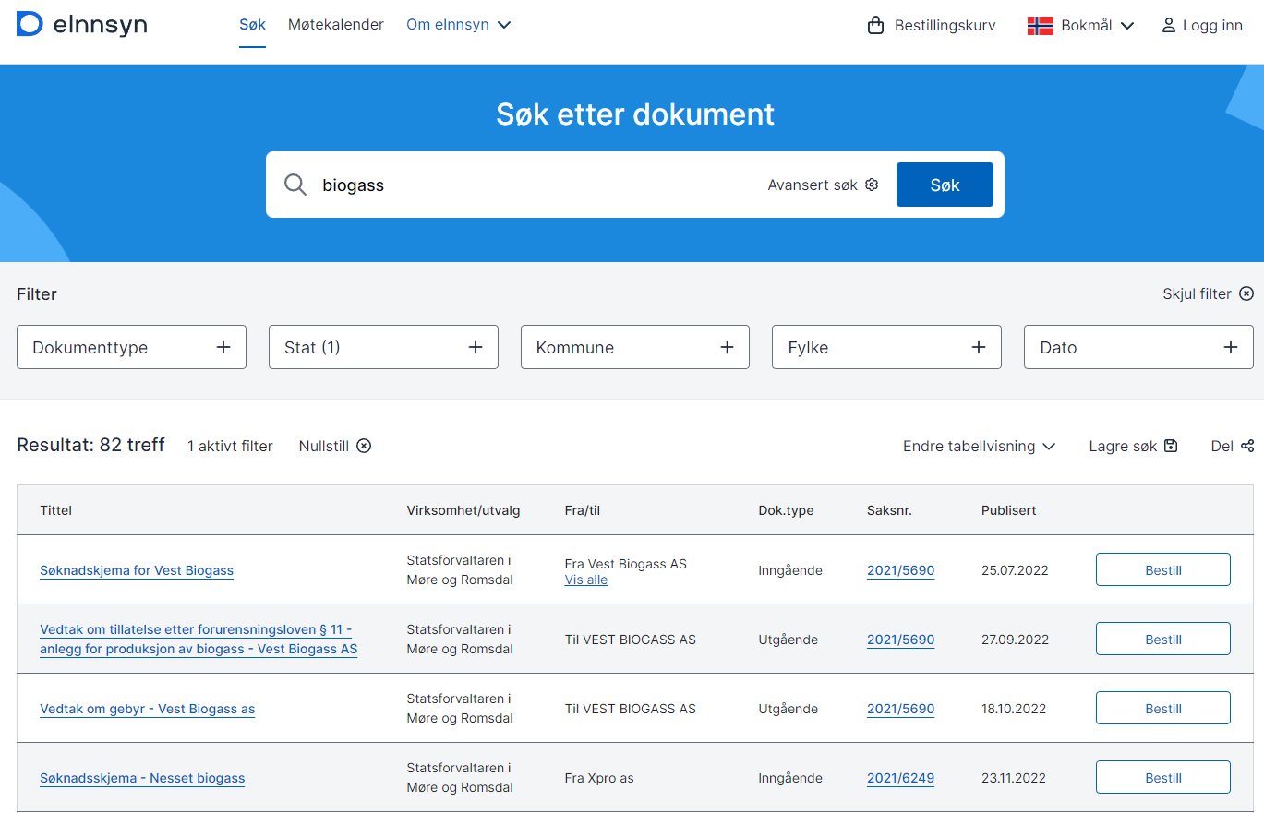

Slide 22
Spørsmål?

Slide 23
Miljøvernavdelinga
25 ansatte
Forurensing
Regulere industri gjennom tillatelser og tilsyn.
Ca halvparten av våre stillinger er gebyrfinansiert.
Plan
Gir uttale til arealplaner og dispensasjoner fra arealplaner innspill til andre planer som samfunnsplaner. Uttale til andre arealinngrep
Naturmangfold
Verneområdeforvaltning, viltforvaltning, skjøtsel, forvaltning av anadrom laksefisk

